Slide 1
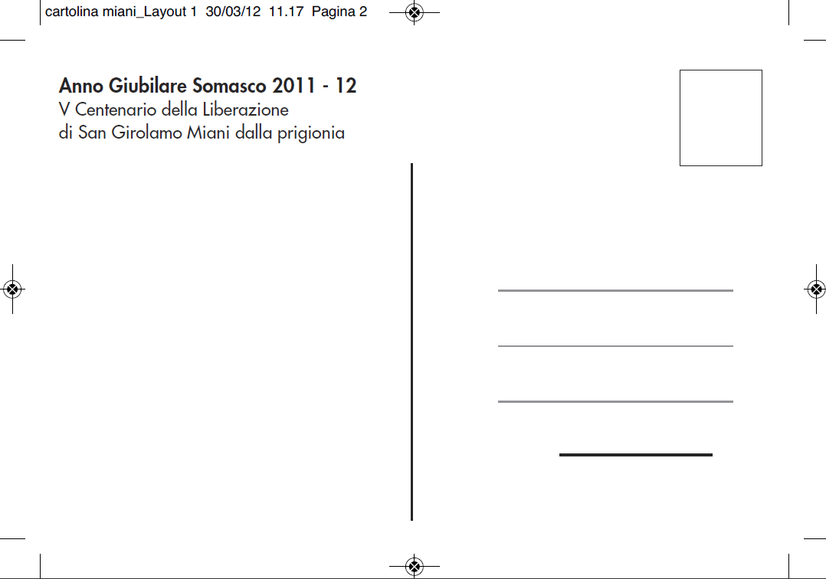
Immagine proveniente dall’Archivio Generale dei
Chierici Regolari Somaschi Roma -Morena

